Slide 1
人工智能原理
Principle of Artificial Intelligence
主讲：葛 红

Slide 2
《人工智能原理》
专业必修课（学位课）
54学时、3学分
2周~15周

Slide 3
第1讲 人工智能概述
什么是人工智能？
人工智能的研究目标与研究内容
人工智能的起源与研究现状
人工智能存在问题和未来发展
课程简介

Slide 4
第1讲 人工智能概述
什么是人工智能？
人工智能的研究目标与研究内容
人工智能的起源与研究现状
人工智能存在问题和未来发展
课程简介

Slide 5
什么是人工智能？
人工智能（Artificial Intelligence），英文缩写为AI。它是研究、开发用于模拟、延伸和扩展人的智能的理论、方法、技术及应用系统的一门新的技术科学。
——百度百科
AI涉及：生物学、神经科学、数学理论、计算机科学与技术等

Slide 6
什么是人工智能？
Artificial Intelligence is the art of creating machines that perform functions that require intelligence performed by people

Slide 7
什么是人工智能？
人工智能是计算机科学的一个分支，它企图了解智能的实质，并生产出一种新的能以人类智能相似的方式做出反应的智能机器，该领域的研究包括机器人、语言识别、图像识别、自然语言处理和专家系统等。人工智能从诞生以来，理论和技术日益成熟，应用领域也不断扩大，可以设想，未来人工智能带来的科技产品，将会是人类智慧的“容器”。人工智能可以对人的意识、思维的信息过程的模拟。人工智能不是人的智能，但能像人那样思考、也可能超过人的智能。
——百度百科

Slide 8
什么是人工智能？
人工智能是二十世纪七十年代以来被称为世界三大尖端技术之一（空间技术、能源技术、人工智能）。也被认为是二十一世纪三大尖端技术（基因工程、纳米科学、人工智能）之一。这是因为近三十年来它获得了迅速的发展，在很多学科领域都获得了广泛应用，并取得了丰硕的成果，人工智能已逐步成为一个独立的分支，无论在理论和实践上都已自成一个系统。
——百度百科

Slide 9
第1讲 人工智能概述
什么是人工智能？
人工智能的研究目标与研究内容
人工智能的起源与研究现状
人工智能存在问题和未来发展
课程简介

Slide 10
人工智能的研究目标与研究内容
人工智能的研究目标

Slide 11
人工智能的研究目标与研究内容
AI研究目标
不仅在于实现人的肢体功能、体力工具的替代与延伸，而更重要的是 ——实现人的大脑功能和智慧能力的替代与延伸。
近期目标：使现有的计算机不仅能做一般的数值计算及非数值信息的数据处理，而且能运用知识处理问题，能模拟人类的部分职能行为。
工程目标：提出建造人工智能系统的新技术、新方法和新理论，并在此基础上研制出具有智能行为的计算机系统。
理论目标：提出能够描述和解释智能行为的概念与理论，为建立人工智能系统提供理论依据。

Slide 12
人工智能的研究目标与研究内容？
人工智能的研究内容

Slide 13
仿生机器的研究和实现
1）生物系统功能和机理的研究、建模
2）仿生系统的构建
经典人工智能
基于功能的模拟：从生物系统的功能出发，利用现有的数学方法在机器上实现生物系统功能；
例如：机器人
例如：飞机、潜艇
基于结构原理的模拟：从生物系统的结构和机理出发，在机器上实现生物系统的结构、机理和功能；
现代人工智能

Slide 14
仿生机器的研究和实现
仿生系统实现的物质基础
——计算机或其它机器

Slide 15
人工智能的研究目标与研究内容
人工智能的研究内容
人类智能的描述
人类智能的结构、机理研究
智能相关理论和方法的建立
人类智能的机器模拟实现 ：
1）基于功能的实现；
2）基于结构机理的实现

Slide 16
智能的描述

Slide 17
什么是智能？
智能，顾名思义，即包括智慧与能力。
一般认为，智能是指自然界中某个个体或群体，在客观活动中，表现出有目的的认识世界并运用知识改造世界的一种综合能力。其中，尤其是人类智能，集中体现了人的聪明才智及其群体协调管理的高级智慧力量。
人的智能具有许多美妙的特性：诸如感知、学习、思维、记忆、联想、推理、决策、语言理解、图文表达、艺术欣赏、知识运用、规划创造等。要揭示高级智能作用本质，将有待于对活体大脑进行更深层次的研究。

Slide 18
什么是智能？
智能：
信息的采集+信息处理+知识获取+知识应用
感觉器官
人脑
身体与四肢
视觉、听觉、嗅觉、触觉
人脑是智能活动的主要场所

Slide 19
人工智能的研究内容、方法和实现

Slide 20
人工智能的研究内容、方法和实现
人工智能的研究内容：
表达
知识
获取
应用
人工智能的三种研究方法：即功能模拟方法、结构模拟方法和行为模拟方法

Slide 21
人工智能的研究内容、方法和实现
机器智能的实现
——三种不同的认知观
符号主义（Symbolicism）
连接主义（Connectionism）
行为主义（Actionism）

Slide 22
人工智能的研究内容、方法和实现
机器智能的实现
符号主义——功能模拟的方法
又称逻辑主义、心理学派或计算机学派，可简称为逻辑派或功能派。其原理主要为物理符号系统假设和有限合理性原理
采用“黑盒”研究法。
认为AI源于数理逻辑。
人类的智能的基本单元是符号，认知过程是符号表示下的符号运算。
代表性成果：基于演绎推理的产生式系统——专家系统

Slide 23
人工智能的研究内容、方法和实现
机器智能的实现
连接主义——结构模拟的方法
又称仿生学派或生理学派，其原理主要为人工神经元网络（ Neural Network）及神经网络间的连接机制与学习算法。
采用“白盒”研究法；又称为网络互连（Network Connection）的技术研究方法。认为AI源于仿生学，特别是人脑模型的研究。
代表性成果：人工神经网络

Slide 24
人工智能的研究内容、方法和实现
机器智能的实现
行为主义——行为模拟的方法
又称进化主义或控制论学派，其原理为控制论及感知-动作型控制系统。
认为AI源于控制论。
代表性成果
智能控制和智能机器人系统
Brooks等人实现了具有多腿脚协调行走、并可上下楼梯的机器蝗虫；
Embodied AI（具体的人工智能装置）

Slide 25
人工智能的研究内容、方法和实现
实现人工智能的物质基础——计算机
表达
知识
获取
应用
数据类型与结构
机器学习算法
决策/应用模型

Slide 26
人工智能研究内容小结
知识的表达：信息、知识的表达和存储；数据类型和结构
知识的应用：决策/应用模型和算法；分类和回归模型
知识的获取：即机器学习，学习模型和算法；评价准则和优化算法

Slide 27
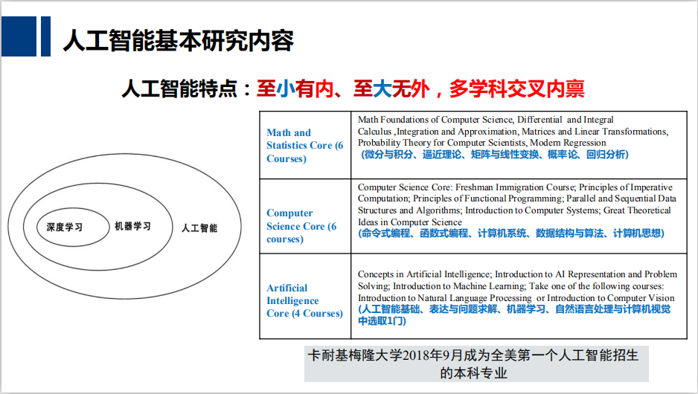
人工智能研究内容小结
浙大AI（吴飞）——AI概述

Slide 28
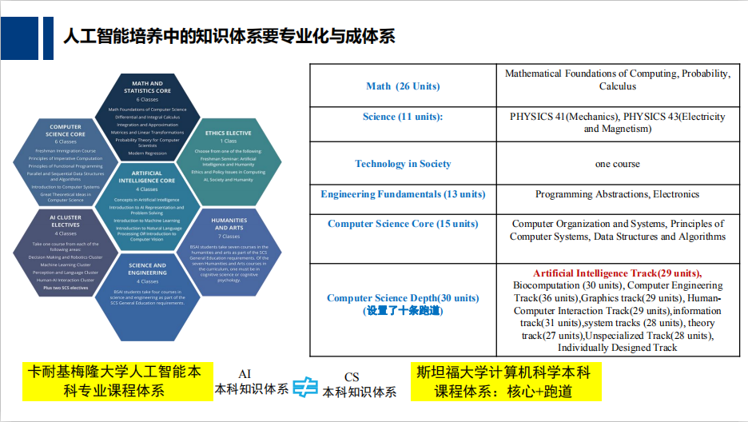
人工智能研究内容小结
浙大AI（吴飞）——AI概述

Slide 29
第1讲 人工智能概述
什么是人工智能？
人工智能的研究目标与研究内容
人工智能的起源与研究现状
人工智能存在问题和未来发展
课程简介

Slide 30
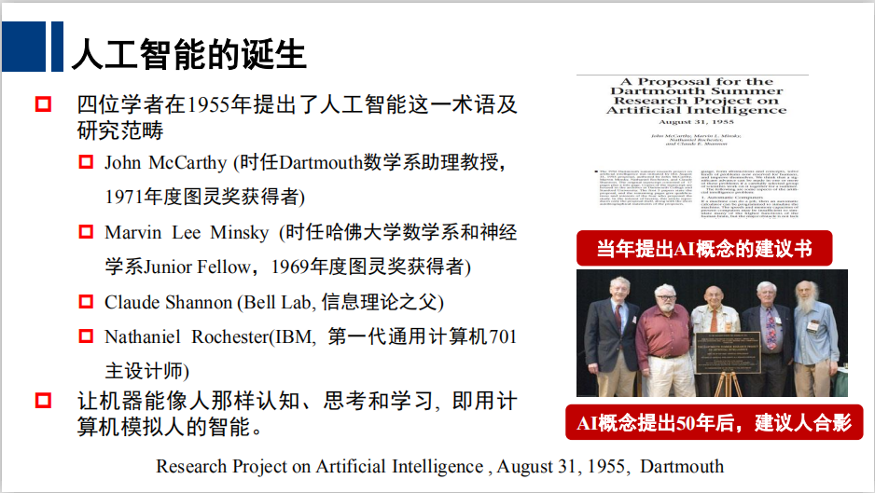
人工智能的起源与研究现状
浙大AI（吴飞）——AI概述

Slide 31
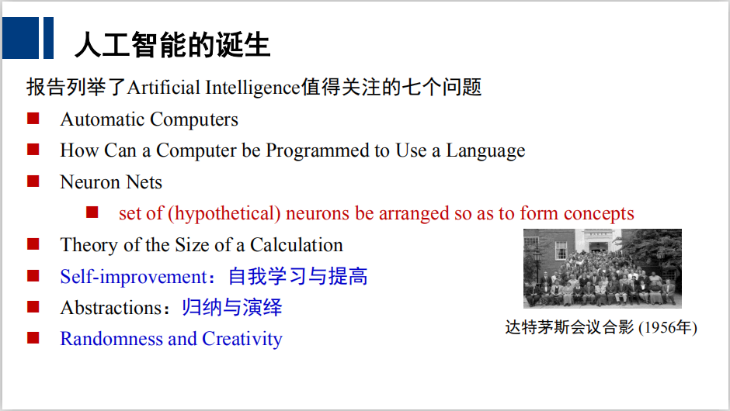
人工智能的起源与研究现状
浙大AI（吴飞）——AI概述

Slide 32
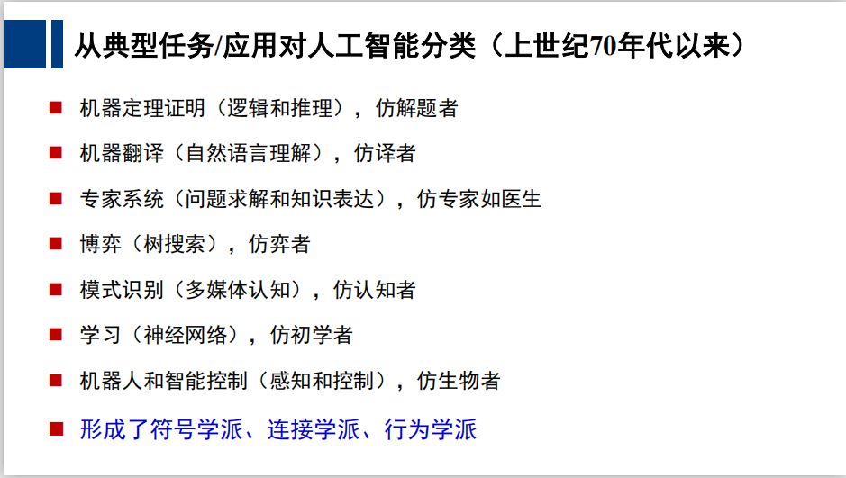
人工智能的起源与研究现状
浙大AI（吴飞）——AI概述

Slide 33
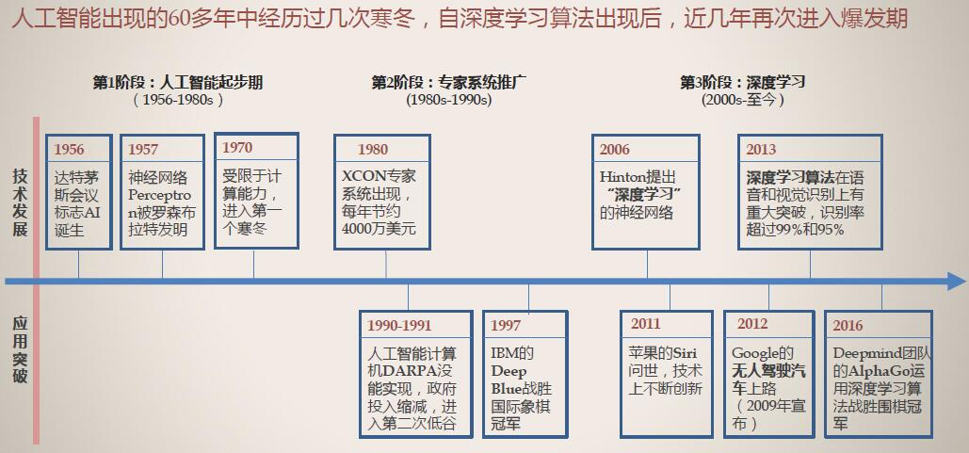
人工智能的起源与研究现状
腾讯AI Lab张潼（腾讯云）：https://cloud.tencent.com/developer/article/1005143

Slide 34
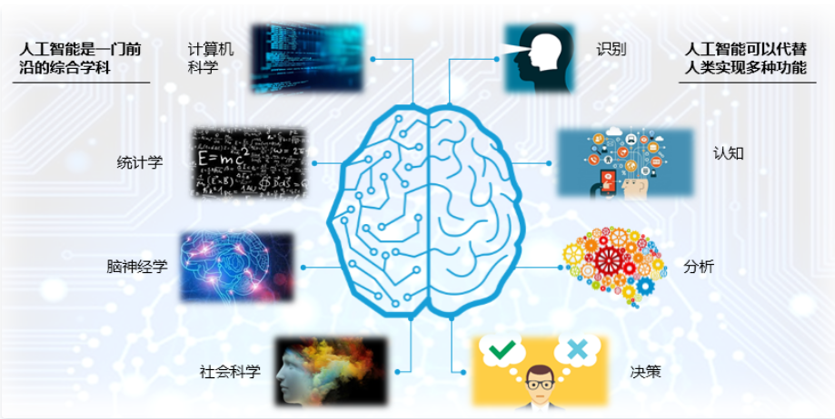
人工智能的起源与研究现状
腾讯AI Lab张潼（腾讯云）：https://cloud.tencent.com/developer/article/1005143

Slide 35
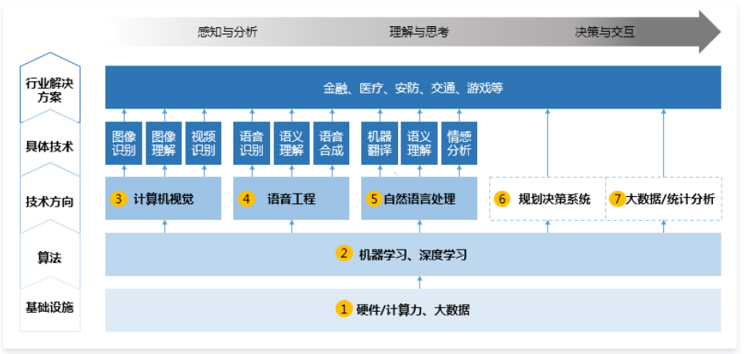
人工智能的起源与研究现状
最底层是基础设施建设，包含数据和计算能力两部分，数据越大，人工智能的能力越强。上一层为算法，如卷积神经网络、LSTM 序列学习、Q-Learning、深度学习等算法，都是机器学习的算法。第三层为重要的技术方向和问题，如计算机视觉，语音工程，自然语言处理等。还有另外的一些类似决策系统，像 reinforcement learning（编辑注：增强学习），或像一些大数据分析的统计系统，这些都能在机器学习算法上产生。第四层为具体的技术，如图像识别、语音识别、机器翻译等等。最顶端为行业的解决方案，如人工智能在金融、医疗、互联网、交通和游戏等上的应用，这是我们所关心它能带来的价值。

Slide 36
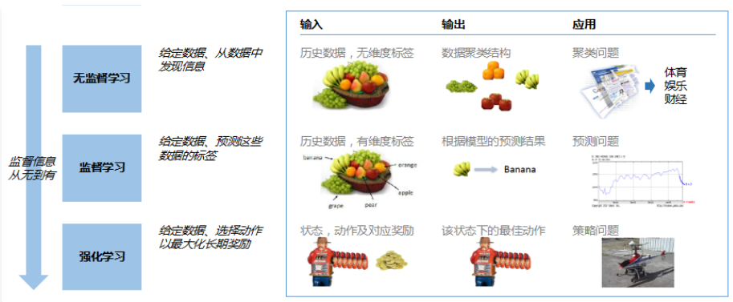
人工智能的起源与研究现状
机器学习有三类，第一类是无监督学习，指的是从信息出发自动寻找规律，并将其分成各种类别，有时也称"聚类问题"。第二类是监督学习，监督学习指的是给历史一个标签，运用模型预测结果。如有一个水果，我们根据水果的形状和颜色去判断到底是香蕉还是苹果，这就是一个监督学习的例子。最后一类为强化学习，是指可以用来支持人们去做决策和规划的一个学习方式，它是对人的一些动作、行为产生奖励的回馈机制，通过这个回馈机制促进学习，这与人类的学习相似，所以强化学习是目前研究的重要方向之一。

Slide 37
人工智能的起源与研究现状
人工智能研究现状
关于知识的表达
数据及符号；数据类型和数据结构
关于知识的应用
推理、搜索、分类、聚类、回归
关于知识的获取
即机器学习，包括：梯度下降、SVM、决策树、人工神经网络、集成学习、深度学习、强化学习、迁移学习

Slide 38
人工智能发展简史
人工智能的起源与研究现状
http://www.qianjia.com/html/2018-02/28_285999.html
https://baijiahao.baidu.com/s?id=1670022834422810793&wfr=spider&for=pc
2019人工智能13个核心领域的最新进展
https://cloud.tencent.com/developer/article/1005143
2020人工智能发展十大趋势
http://www.78soft.com/article/39163.html
人工智能人文反思新动向
http://cass.cssn.cn/xueshuchengguo/wenzhexuebulishixuebu/202001/t20200107_5072388.shtml

Slide 39
第1讲 人工智能概述
什么是人工智能？
人工智能的研究目标与研究内容
人工智能的起源与研究现状
人工智能存在问题和未来发展
课程简介

Slide 40
人工智能存在问题和未来发展
实际上，AI是一个大学科，其特点可概括为：前沿学科、新兴学科、边缘学科。
前沿学科：人工智能从其诞生起，就一直是当代科学技术的前沿学科；
新兴学科：它又是一门新思想、新理论、新技术、新成就不断涌现的新兴学科。
边缘学科：人工智能的研究，是在计算机科学、信息论、控制论、心理学、生理学、数学、物理学、化学、生物学、医学、哲学、语言学、社会学等多学科的基础上发展起来的。因此，它又是一门综合性极强的边缘学科。

Slide 41
人工智能存在问题和未来发展
有学者指出：在计算机上要实现人的智能，尤其心理活动，十分困难也充满诱惑。要冲破这一困境，必须有理论性的突破——大自然的机理+算法。
几大挑战：
人类智能的描述、及其功能机理的认识；
构建像人一样思维的机器；
构建像人一样感知的机器；
构建像人一样学习的机器；
构建像人一样反应的机器；
人工智能：问题与挑战 （2019）
https://wenku.baidu.com/view/ed26b50d6aec0975f46527d3240c844769eaa0ac.html

Slide 42
第1讲 人工智能概述
什么是人工智能？
人工智能的研究目标与研究内容
人工智能的起源与研究现状
人工智能存在问题和未来发展
课程简介

Slide 43
课程简介
教学目的
了解人工智能的研究目标、研究内容、发展历史以及应用领域
掌握人工智能的基本概念、基本理论和方法；
了解人工智能领域的研究和应用现状
掌握应用人工智能方法解决实际问题的能力
教学要求
按时上课，积极参与课堂活动；
认真完成课后作业；
主动完成课程学习内容并主动将本课程学习与自己研究相结合

Slide 44
课程简介
目前人工智能的研究内容：
知识的表示、知识的应用、知识的获取；
本课程主要学习的内容包括：
经典人工智能简介：
知识的表示及应用、知识的获取（机器学习）
模式识别：概述、方法
机器学习：
经典学习、集成学习、深度学习、强化学习、迁移学习

Slide 45
课程简介
人工智能AI
机器学习ML
表达
知识
获取
应用
模式识别PR
AI，PR，ML的关系
https://blog.csdn.net/iw1210/article/details/85071894

Slide 46
课程简介
人工智能AI
机器学习ML
表达
知识
获取
应用
模式识别PR
深度学习是机器学习的一种形式

Slide 47
课程简介
课程组织
时间 | 授课平台 | 内容 | 成绩
课上 | 研410 | 1）上周课程任务演讲与讨论 2）本周课程学习 3）下周课程任务 | 考勤 演讲 讨论
课后 | 砺儒云课堂 | 1）复习本周学习内容、阅读和整理相关资料 2）完成课程任务 | 课后作业
课程成绩总评：
作业40%+讨论10%+小论文20%+期末30%

Slide 48
课程简介
课程内容及时间安排(共54学时，3学分，4学时/周，2-15周)
 | 周次 | 标 题 | 内 容
经典人工智能 | 1 | 第1讲 AI概述 | ①什么是人工智能？②人工智能的研究目标、研究内容③人工智能的研究现状：现有方法和存在问题④人工智能研究的方向：问题和解决
 | 2 | 第2-1讲 产生式系统 | ①知识的谓词逻辑表达与推理②产生式系统
 |  | 第2-2讲 不确定性推理 | ①知识的不确定性表达和应用②模糊理论与模糊推理
 | 3 | 第2-3讲 搜索算法 | ①知识的状态空间表达与搜索②问题归约法③启发式搜索算法
 |  | 第2-4讲 博弈 | 其它知识表达与应用：框架、博弈
 |  | 第3讲 知识图谱 | ①知识的语义网络表达与知识图谱②基于知识图谱的推理
模式识别 | 4 | 第4讲：模式识别 | ①什么是模式识别？②模式识别的研究目标与内容③研究现状和未来④聚类分析：K-MEANS⑤分类方法：KNN
机器学习 | 5 | 第5-1讲：现代AI概述 第5-2讲：ML概述 | ①什么是机器学习研究目标与研究内容②研究现状和未来③融合3大AI领域，重点在于机器学习

Slide 49
课程简介
课程内容及时间安排
 | 周 次 | 标 题 | 内 容
机器学习 | 6 | 第6讲：分类与回归 | ①线性回归②朴素贝叶斯方法③逻辑回归④决策树：ID3
 | 7 | 第7讲 ML关键技术小结 | ①数据预处理方法②特征学习方法③模型选择方法④学习算法设计⑤学习性能评价
 |  | 第8讲 统计学习理论及SVM | ①统计学习理论简述②SVM模型及应用
 | 8 | 第9讲 ML的改进 | ①ML的关键问题及改进措施（集成，自然，深度）②集成学习之AdaBoost
 | 9 | 第10讲 计算智能 | ①遗传算法②强化学习
深度学习 | 10 | 第11-1讲 深度学习 | ①人工神经网络②深度学习概述③常用深度学习模型：DNN，DBN
 | 11~12 | 第11-2讲 深度学习 | 常用深度学习模型：DCNN，RNN，LSTM
 | 13 | 第12讲 先进机器学习 | DQN；迁移学习
 | 14 | 考试与考查（开卷） | 笔试+实践

Slide 50
课程简介
课程资源
课程教材
李国勇等，人工智能及其应用。清华大学出版社，2009
张学工。模式识别，清华大学出版社，2010
周志华，机器学习。机械工业出版社，2015
Prateek Joshi，人工智能: Python实现（Artificial Intelligence with Python）。东南大学出版社，2017
人工智能：模型与算法 浙江大学 吴飞（https://www.icourse163.org/course/ZJU-1003377027）

Slide 51
课程简介
课程资源
参考书籍
Stuart Russell, Artificial Intelligence - A Modern Approach, 3rd Edition.
M. Tim Jones, Artificial Intelligence – A system Approach.
Sergios Theodoridis. Pattern Recognition,3rd Edition,2006.
Michael Negnevitsky，人工智能：智能系统指南（第3版）（Artificial Intelligence: A Guide to Intelligent Systems）。机械工业出版社，2018
B.D.Ripley. Pattern Recognition and Neural Network. 人民邮电出版社，2009

Slide 52
课程任务
思考题
AI概念、研究目标和内容、研究现状；AI课程学习目标和内容
AI研究和应用存在问题及未来方向（AI的发展程度）
要求：以小组为单位提交作业；作业包括：PPT及课堂演讲和讨论

Slide 53
人工智能的起源与研究现状
早期的AI
传说与幻想
黄帝的“指南车”
诸葛亮的“木牛流马”
850 B.C 古希腊的会劳动的机器人；
12-13世纪 西班牙的神学家试图制造能解决各种问题的通用逻辑机；

Slide 54
人工智能的起源与研究现状
附加材料

Slide 55
人工智能的起源与研究现状
早期的AI
尝试与成果
17世纪 法国物理学家B.Pascal制成的机械加法器；在其基础上，德国数学家Leibniz制成了四则运算的计算器。
1920年 Karel Capek的科幻剧中的机器人Roborta；
1936年 英国数学家Turning提出了图灵机模型；
1938年 德国工程师Zuse研制成了第一台累计数字计算机；
1946年 美国诞生了第一台电子数字计算机ENIAC；

Slide 56
人工智能的兴起
人工智能的起源与研究现状
人工智能（Artificial Intelligence，简称AI），一般认为起源于美国1956年的一次夏季讨论（达特茅斯会议），在这次会议上，第一次提出了“Artificial Intelligence”这个词。

Slide 57
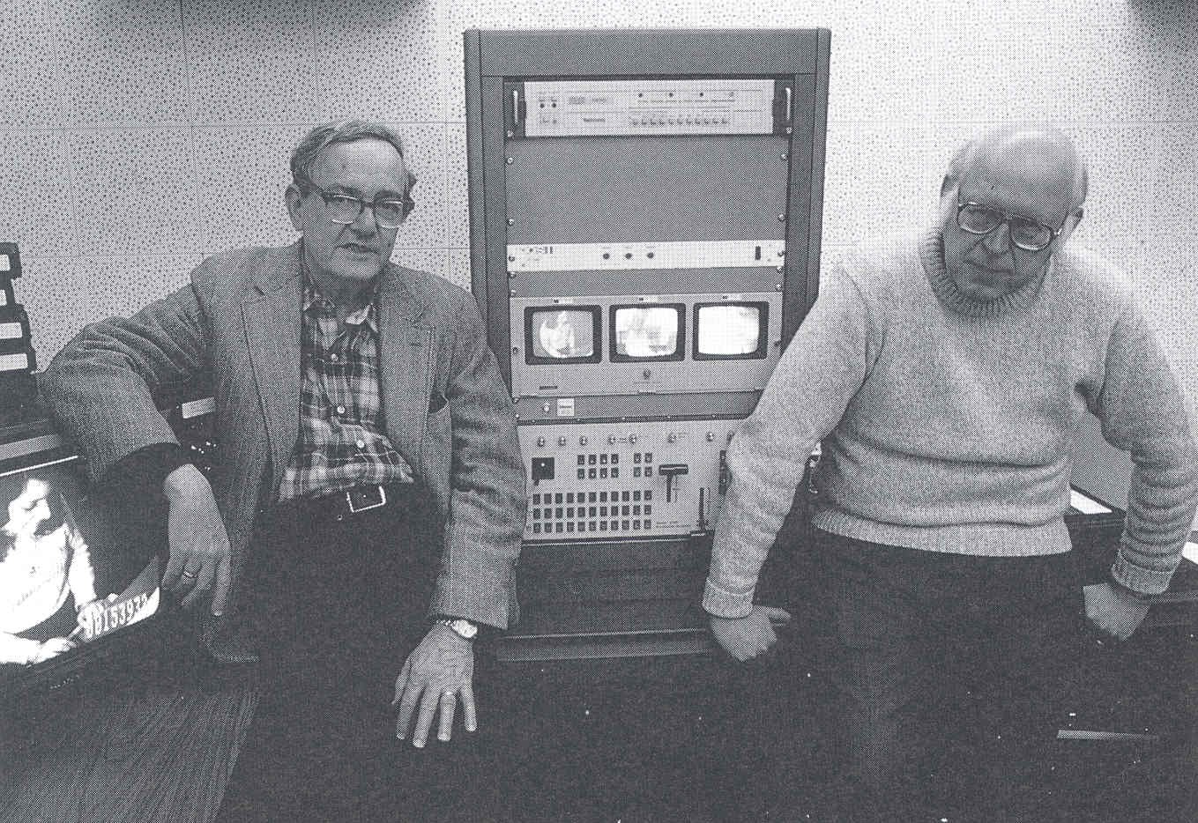
人工智能的起源与研究现状
人工智能的兴起
第一次命名为人工智能的国际会议 AI Conference at Dartmouth College, 1956
主要参加者: John MaCarthy Marvin Minsky Allan Newell Herbert Simon Claude Shannon Arthur Samuel

Slide 58
人工智能发展简史
人工智能的起源与研究现状
萌芽时期（1956年以前）
形成时期（1956-1961年）
发展时期（1961年以后）

Slide 59
萌芽时期（1956年以前）
人工智能的起源与研究现状
850 B.C 古希腊的会劳动的机器人；
900 B.C 中国古代的歌舞机器人；
12-13世纪 西班牙的神学家试图制造能解决各种问题的通用逻辑机；
17世纪 法国物理学家B.Pascal制成的机械加法器；在其基础上，德国数学家Leibniz制成了四则运算的计算器。
1920年 Karel Capek的科幻剧中的机器人Roborta；
1936年 英国数学家Turning提出了图灵机模型；
1938年 德国工程师Zuse研制成了第一台累计数字计算机；
1946年 美国诞生了第一台电子数字计算机ENIAC；

Slide 60
形成时期（1956-1961年）
人工智能的起源与研究现状
1956年，在美国Dartmouth大学的一次历史性聚会是人工智能学科正式诞生的标志。
有三个较有影响的研究团队。
A.Newell、J.Shaw和H.Simon： 1957年，逻辑理论机LT， 1960年，通用问题求解器GPS，编程的表处理技术和NSS国际象棋机。
IBM研究小组：A.Samuel西洋跳棋程序， 1962年，战胜了美国的一个州冠军。
MIT研究小组：1959年，McCarthy发明了人工智能主要的语言：LISP。1958年开发了的行动计划咨询系统。1960年Minsky的论文：走向人工智能的步骤。
其他：1956年N.Chomsky的文法体系、1958年Shelffridge的模式识别系统

Slide 61
发展时期（1961年以后）
人工智能的起源与研究现状
符号主义学派方面
归结原理推动了定理证明技术的发展。专家系统和知识工程技术已应用到各种计算机应用系统中，出现了智能管理信息系统、智能决策支持系统、智能控制系统、智能CAD系统、智能CAI系统、智能数据库系统和智能多媒体系统等等。知识表示、不确定性推理、机器学习等方面都取得了重大的进展。
连接主义学派方面
神经网络在智能控制、语言识别与合成、图形文字识别、数据压缩、知识工程、最优化问题求解和智能计算机等领域进行了实践并取得了一系列的成果
行为主义学派方面
Brooks等人的六脚行走机器人，是一种基于感知-动作模式的模拟昆虫行为的控制系统。

Slide 62
人工智能研究的经典课题
自然语言理解(natural language understanding)
数据库智能检索(intelligent retrieval from database)
专家咨询系统(expert consulting system)
定理机器证明(theorem proving)
博弈(game playing)
机器人学(robotics)
自动程序设计(automatic programming)
组合调度问题(combinatorial and scheduling problem)
感知问题(perception problems)

Slide 63
人工智能研究的新课题
人工神经元网络(artificial neural network)
智能控制(intelligent control)
智能调度和指挥(intelligent scheduling and commanding)
智能决策支持系统intelligent decision support systems)
知识发现和数据挖掘(knowledge discovery in database/data mining)
分布式人工智能(distributed artificial intelligence)

Slide 64
附：历史上的人工智能大师
图灵奖及图灵奖得主
http://blog.csdn.net/bitcarmanlee/article/details/52003756

Slide 65
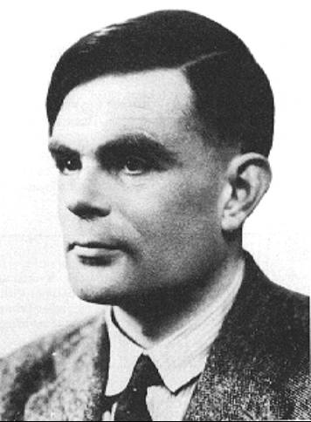
阿伦•图灵 （Alan Turing）
计算机科学理论的创始人

Slide 66
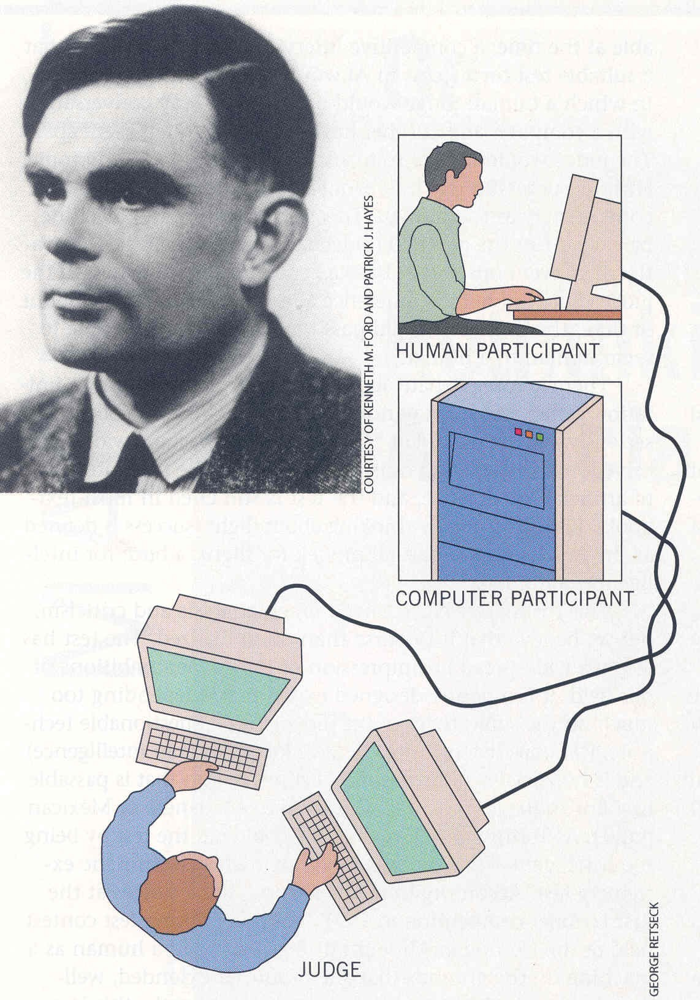
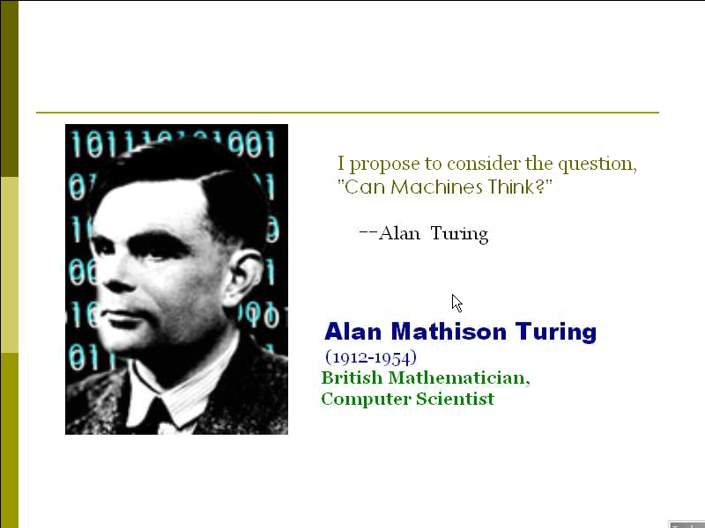
2. 人工智能发展简述
人工智能的发展与思考

Slide 67
阿伦•图灵（Alan Turing）
1912年出生于英国伦敦，1954年去世
1936年发表论文“论可计算数及其在判定问题中的应用”，提出图灵机理论
1950年发表论文“计算机与智能”，阐述了计算机可以具有智能的想法，提出图灵测试
1966年为纪念图灵的杰出贡献，ACM设立图灵奖

Slide 68

马文•明斯基 （Marniv Lee Minsky）
人工智能之父
框架理论的创立者
首位获得图灵奖的人工智能学者

Slide 69
马文•明斯基 （Marniv Lee Minsky）
1927年出生于美国纽约
1951年提出思维如何萌发并形成的基本理论
1956年达特茅斯会议的发起人之一
1958年在MIT创建世界上第一个AI实验室
1969年获得图灵奖
1975年首创框架理论

Slide 70
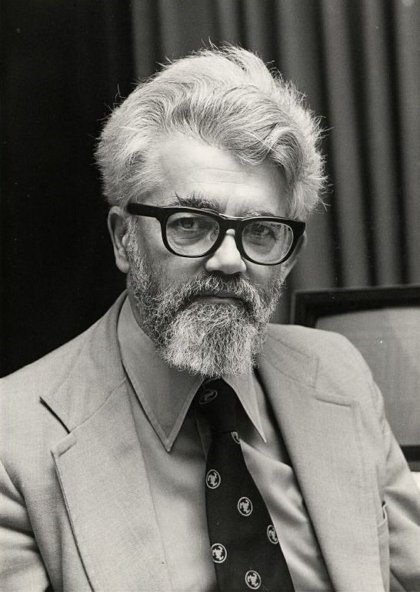
约翰•麦卡锡 （John McCarthy）
人工智能之父
LISP语言的发明人
首次提出AI的概念

Slide 71
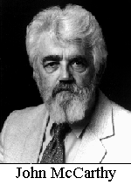
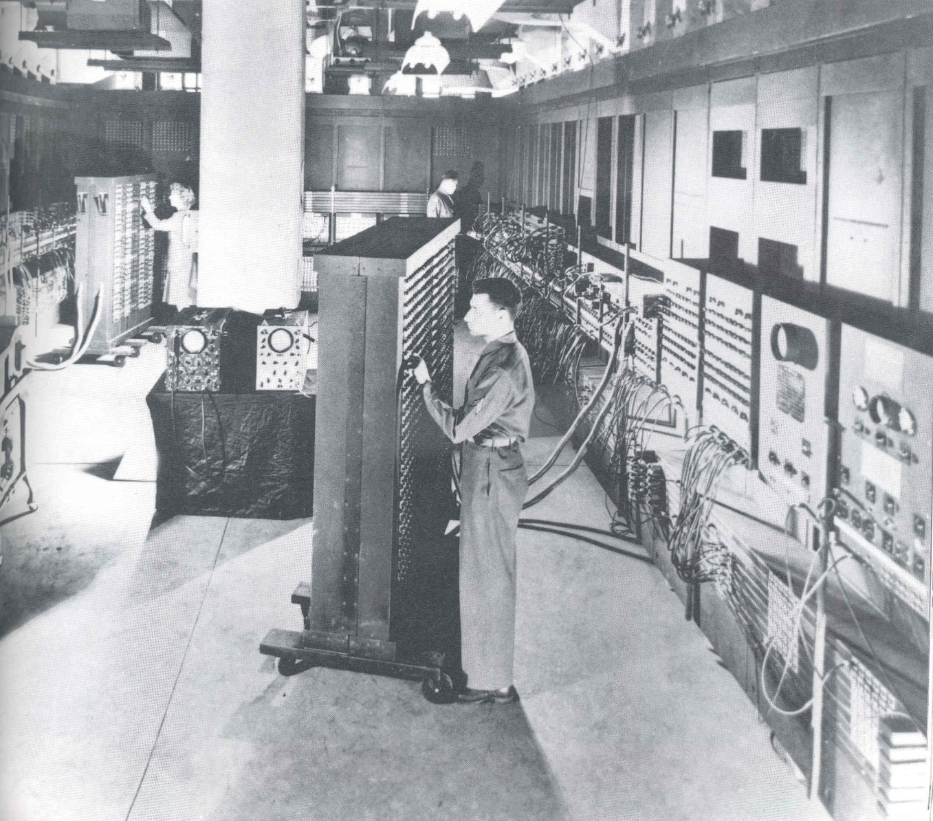
5. 人工智能发展与思考
历史回顾：从计算机到AI的诞生
ENIAC, 1946
Developed by
J.P. Eckert,
J.W. Mauchley

Slide 72
约翰•麦卡锡 （John McCarthy）
1927年出生于美国波士顿
1956年发起达特茅斯会议，并提出“人工智能”的概念
1958年与明斯基一起创建世界上第一个人工智能实验室
发明α－β剪枝算法
1959年开发LISP语言
开创逻辑程序研究，用于程序验证和自动程序设计
1971年获得图灵奖

Slide 73
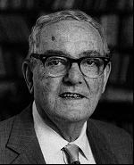
赫伯特•西蒙 （Herbert A. Simon）
符号主义学派的创始人
爱好广泛的全能科学家
中国科学院外籍院士
Notes:
绘画，钢琴，爬山，旅行
司马贺

Slide 74
赫伯特•西蒙(Herbert A. Simon）
1916年出生于美国的威斯康辛州
1943年在匹兹堡大学获政治学博士学位
1969年因心理学方面的贡献获得杰出科学贡献奖
1975年和他的学生艾伦•纽厄尔共同获得图灵奖
1978年获得诺贝尔经济学奖
1986年因行为学方面的成就获得美国全国科学家奖章

Slide 75
艾伦•纽厄尔（Allen Newell）
符号主义学派的创始人之一
西蒙的学生与同事
1975年与西蒙同获图灵奖

Slide 76
艾伦•纽厄尔（Allen Newell）
50年代至60年代初开发了世界上最早的启发式程序“逻辑理论家”LT，证明了《数学原理》第二章中的全部52个定理，开创了机器定理证明这一新的学科领域
57年开发了IPL(Information Processing Language)语言，是最早的AI语言。
60年开发了“通用问题求解系统”GPS
66年开发了最早的下棋程序之一MATER
70年发展与完善了语义网络的概念和方法
70年代提出了“物理符号系统假说”
70年代提出决策过程模型，成为DSS的核心内容

Slide 77
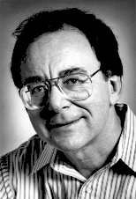
查理德•卡普 （Richard M. Karp）
发明“分枝界限法”的三栖学者

Slide 78
查理德•卡普（Richard M. Karp）
1935年出生于美国波士顿
是加州大学伯克利分校三个系的教授：
电气工程和计算机系
数学系
工业工程和运筹学系
60年代提出“分枝界限法”，成功求解含有65个城市的旅行商问题，创当时的记录
1985年获得图灵奖

Slide 79
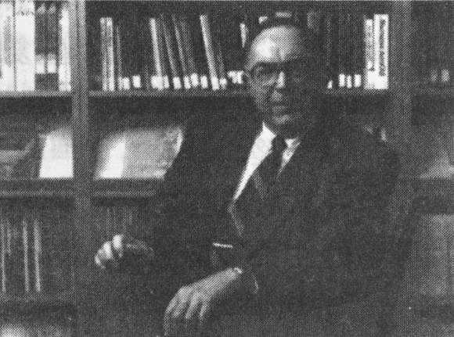
爱德华•费根鲍姆 （Edward A. Feigenbaum）
知识工程的提出者
大型人工智能系统的开拓者

Slide 80
爱德华•费根鲍姆 （Edward A. Feigenbaum）
1936年出生于美国的新泽西州
通过实验和研究，证明了实现智能行为的主要手段是知识
1977年提出知识工程，使人工智能从理论转向应用
名言：知识蕴藏着力量
1994年和劳伊•雷迪共同获得图灵奖

Slide 81
1963年主编了《计算机与思想》一书，被认为是世界上第一本有关人工智能的经典性专著
1965年开发出世界上第一个专家系统
开发出著名的专家系统MYCIN
80年代合著了四卷本的《人工智能手册》
开设Teknowledge和IntelliGenetics两个公司，是世界上第一家以开发和将专家系统商品化的公司

Slide 82
劳伊•雷迪 （Raj Reddy）
大型人工智能系统的开拓者

Slide 83
劳伊•雷迪（Raj Reddy）
37年出生于印度，66年在美国获得博士
1994年与费根鲍姆共同获得图灵奖
主持过一系列大型AI系统的开发
Navlab 能在道路行驶的自动车辆项目
LISTEN 用于扫盲的语音识别系统
以诗人但丁命名的火山探测机器人项目
自动机工厂项目，提出“白领机器人学”

